Slide 1
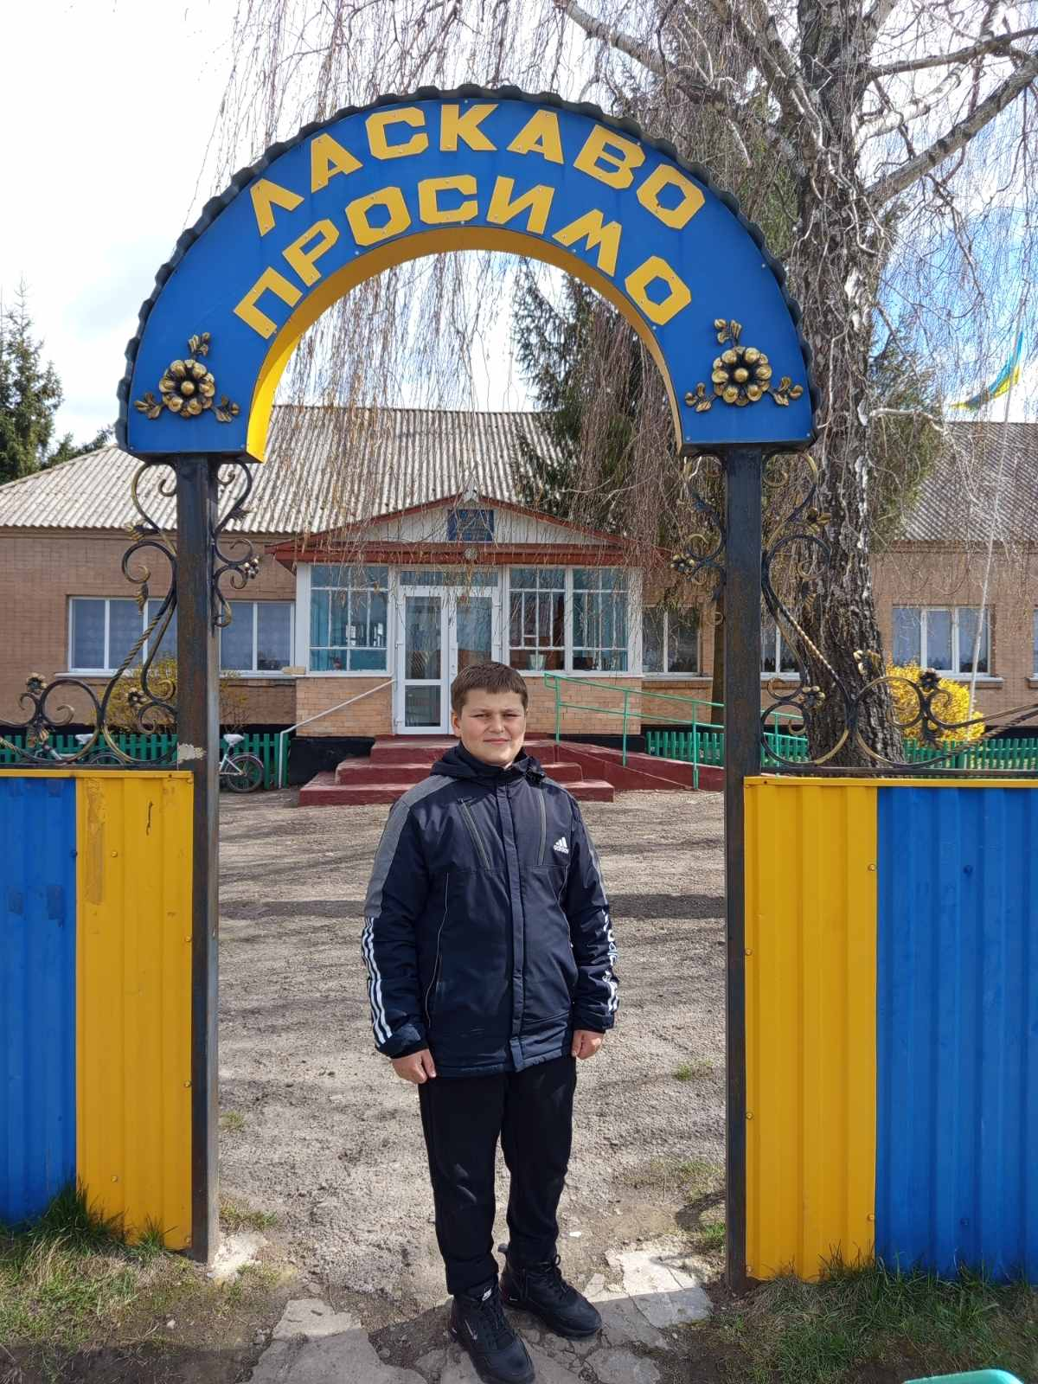
Всеукраїнський інтерактивний конкурс - МАН Юніор – Дослідник
Хмельницьке територіальне відділення МАН України
Номінація «Історик-Юніор»
ТЕМА ПРОЄКТУ: «Стежинами рідного села Великий Правутин»
Роботу виконав :
Ткачук Артьом Вячеславович
учень 7 класу
Великоправутинської гімназії
Берездівської ОТГ
Шепетівського району
Хмельницької області
Науковий керівник:
Волосик Оксана Миколаївна
вчитель початкових класів
Великоправутинської гімназії
Шепетівського району
Хмельницької області
Notes:
Роботу виконав
Ткачук Артем В’ячеславович
учень 7 класу
Великоправутинської гімназії
Берездівської ТГ
Науковий керівник:
Волосик Оксана Миколаївна
вчитель початкових класів

Slide 2
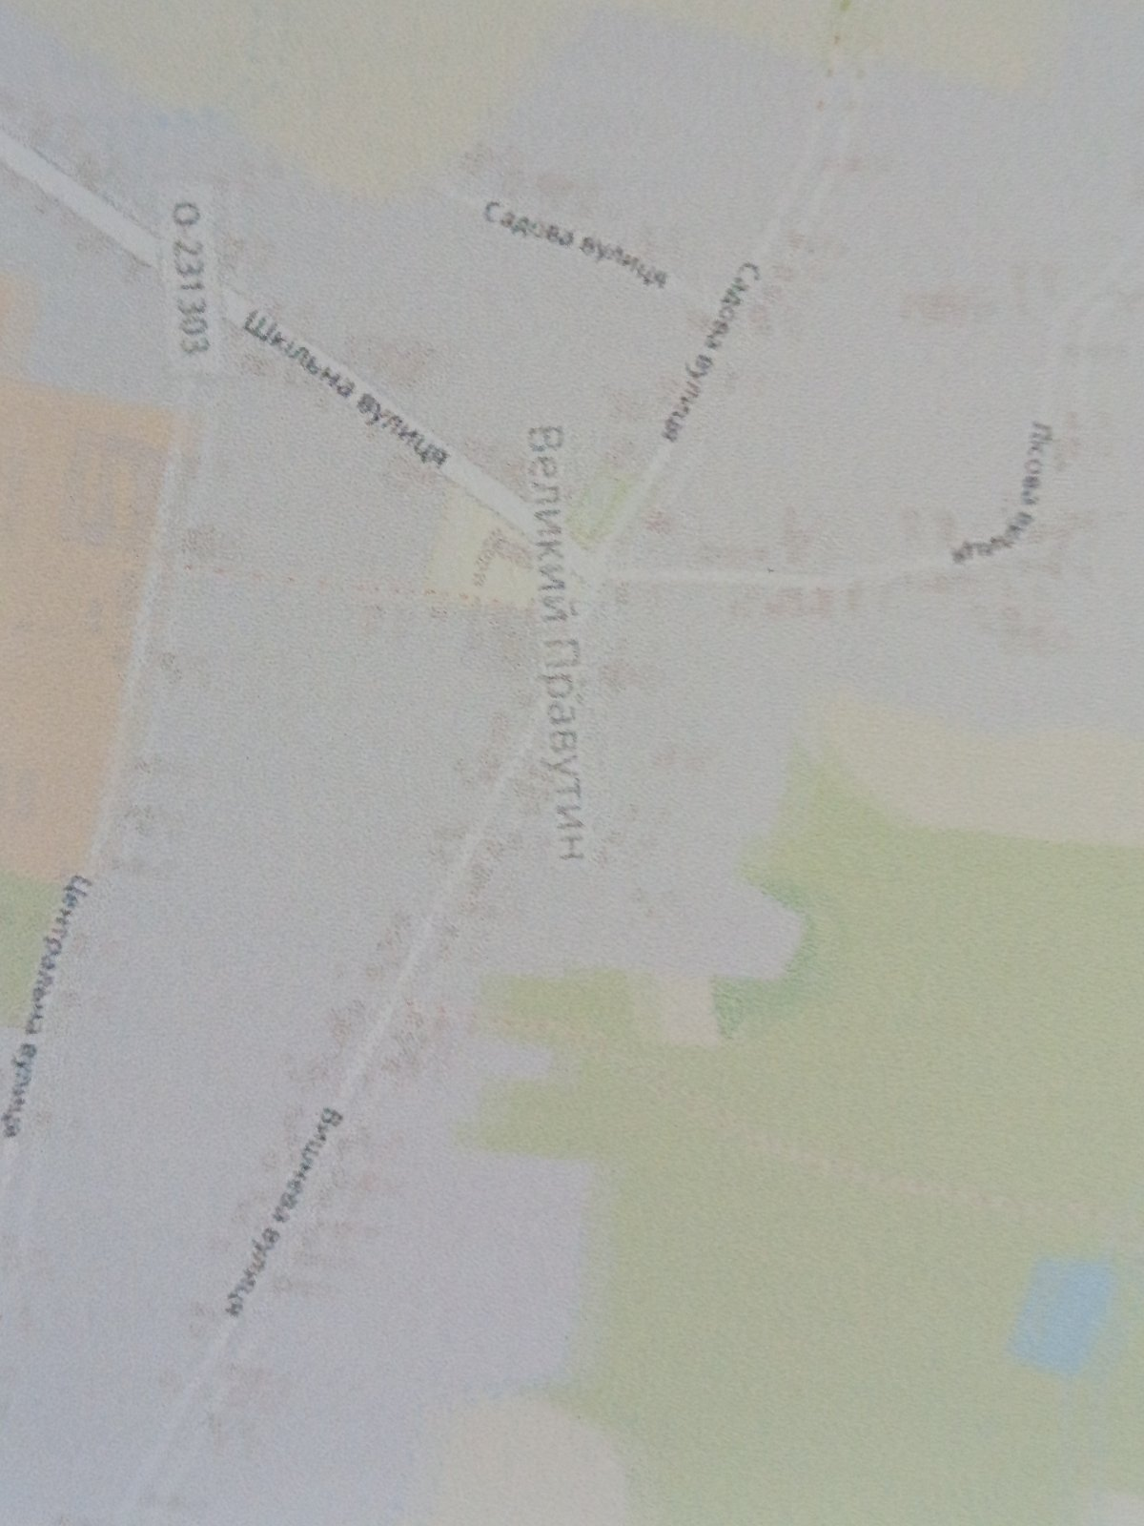
МЕТА ДОСЛІДЖЕННЯ:
Дослідити історію села Великий Правутин і його культурні та історичні пам’ятки .
Став
Ліс
ЗАВДАННЯ ДОСЛІДЖЕННЯ:
створити екскурсійний маршрут
- дослідити історію села та його історичні та культурні пам’ятки.
Фонтан
Луки
ОБ’ЄКТ ДОСЛІДЖЕННЯ:
історія села та його культурні пам’ятки.
Храм Божий
КапличкаМатінки Божої
Пам’ятник та обеліск
Школа
Пам’ятна дошка
Будинок культури
ПРЕДМЕТ ДОСЛІДЖЕННЯ: історичні та культурні пам’ятки на території села Великий Правутин.
Алея Слави
ФГ «Обрій»
Notes:
ПРЕДМЕТ ДОСЛІДЖЕННЯ: історичні та культурні пам’ятки на території села

Slide 3
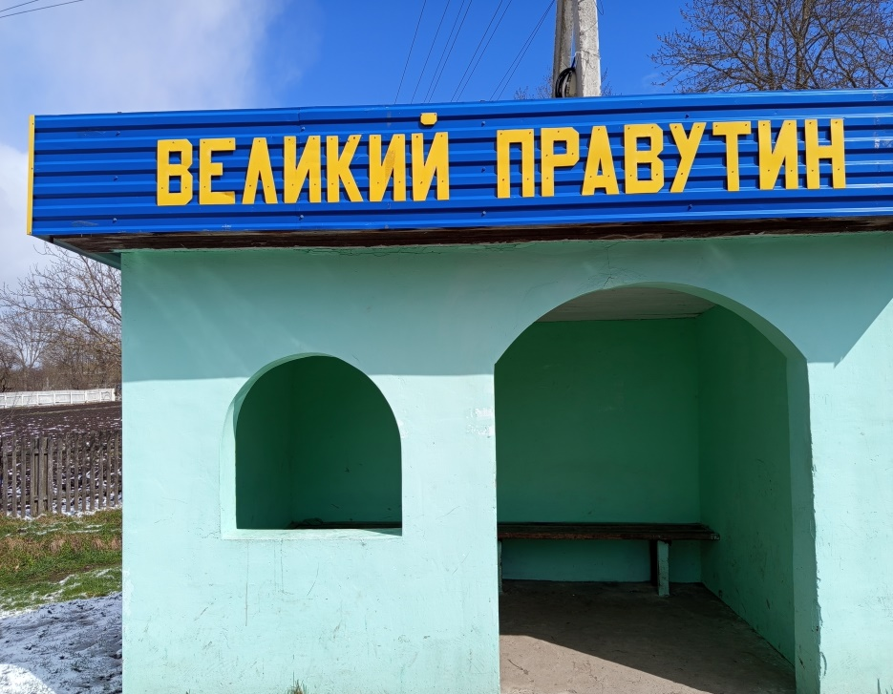
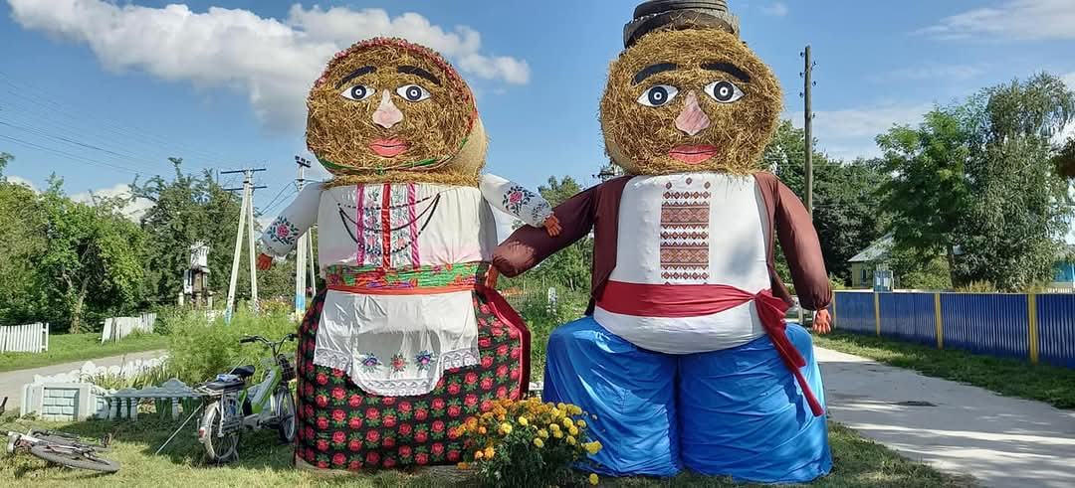
ІСТОРІЯ СЕЛА ВЕЛИКИЙ ПРАВУТИН
Чудове, мальовниче село Великий Правутин розташоване на північному заході Шепетівського району. Воно межує з Житомирщиною та за десяток кілометрів – з Рівненщиною. Великий Правутин потопає в зелені садів та квітів. А живуть і працюють тут енергійні, працьовиті і дружелюбні люди, які не шкодують ні часу, ні зусиль, ні коштів для процвітання свого села.
Точної дати заснування села у письмових джерелах не знайдено. Спираючись на згадки та перекази старожилів, на існуючі легенди , воно було засновано у 1560-х роках. Щодо походження назви села, то існує така легенда. Вона свідчить про те, що першими поселенцями були селяни-втікачі, які ховаючись від турецько-татарських пограбувань, шукали свій порятунок у непрохідних хащах лісу, що шумів верховіттями дерев. Вони зайняли невеличкі ділянки землі і обносили свої господарства високими тинами, якими захищалися від нападів звірів.
Через наше село пролягав чумацький шлях. Не маючи в дорозі ні компаса, ні карти, чумаки, як правило, орієнтувалися за прикметами. Рухаючись з півдня на північ, саме в цій частині дороги, де розташоване наше
село, прикметами для них, по правому боці, був «великий тин». Звідси і назва села – Великий Правутин.
Notes:
ІСТОРІЯ СЕЛА ВЕЛИКИЙ ПРАВУТИН

Slide 4

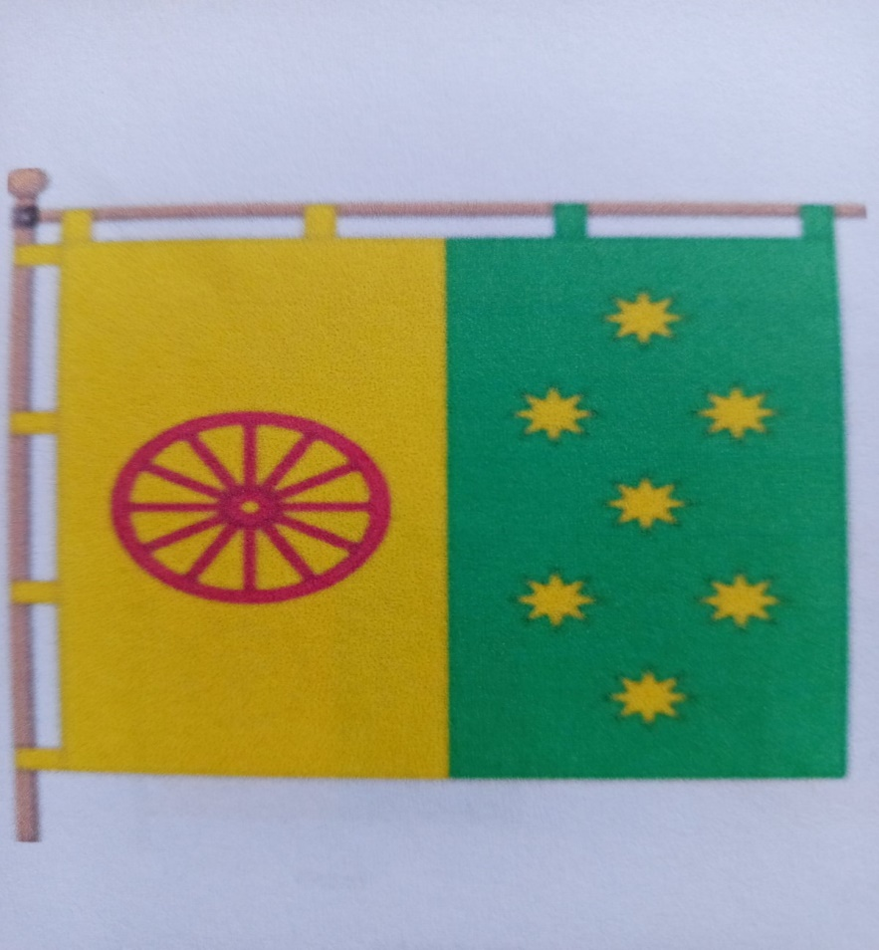
ГЕРБ
Щит розтятий золотим і зеленим. В центрі першого поля – червоне колесо від воза. На другому - сім золотих восьмипроминевих зірок. Щит вписаний в золотий декоративний картуш і увінчаний сільською короною. Унизу картуша є напис «Великий Правутин» і дата - 1560 – рік першої згадки про село.
Геральдична золота права сторона – символ назви – «правий тин», який був уздовж дороги, по якій їздили чумаки . Червоне колесо – символ возу, яким возили сіль. А зірки – символ Чумацького шляху. Корона означає статус населеного пункту.
СИМВОЛІКА СЕЛА ВЕЛИКИЙ ПРАВУТИН
ПРАПОР
Квадратне полотнище поділене вертикально на дві рівновеликі смуги. На жовтій половині, в центрі, червоне колесо від воза. На зеленій половині - сім жовтих восьмипроминевих зірок.
Notes:
СИМВОЛІКА СЕЛА ВЕЛИКИЙ ПРАВУТИН

Slide 5
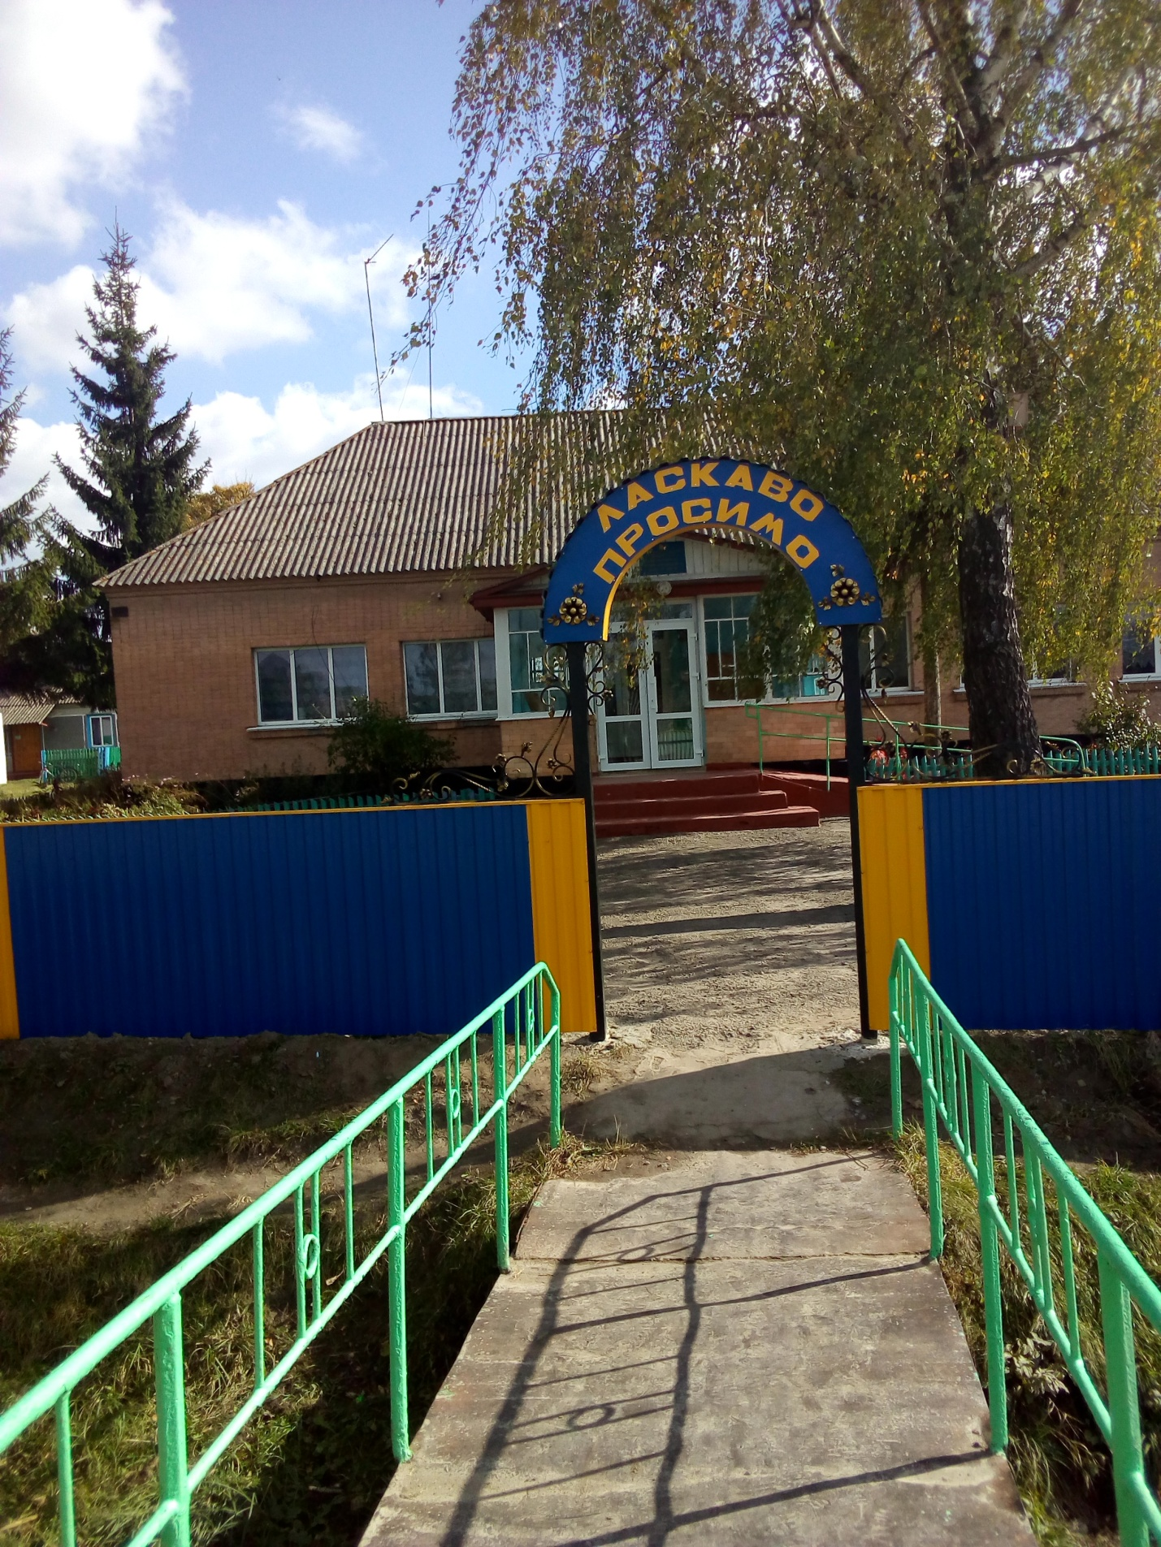
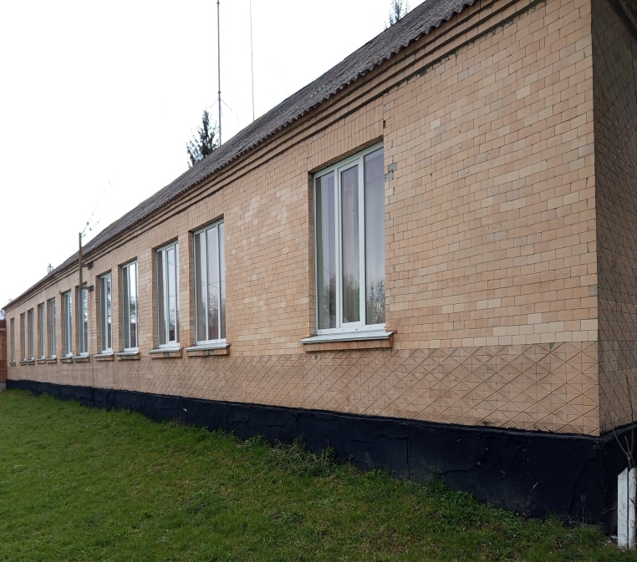
ШКОЛА – НАШ СВІТОЧ РОЗУМУ
У 1862 році у селі Великий Правутин було відкрито церковно-приходську школу, де в одній кімнаті разом навчалося три класи і основним предметом був Закон Божий. Ось що в свій час розповідав про ті часи житель села Ф.О.Онищук: «Нас в кімнаті містилося до 25 дітей. Біля центральної стіни, на якій висіли великий портрет царя та пропахані ладаном ікони, сиділи на довгих лавках діти першого класу, при лівій стіні – діти другого, а при правій – діти третього класів».
А після закінчення громадянської війни, до села приїхав із Новоград-Волинського повіту вчитель С.Й.Самбор, який своїми клопотаннями перед волосним та повітовим комітетом домігся, щоб побудували нову школу.
В 1925 році в селі було організовано лікнеп.
Під час Другої світової війни школа працювала з перебоями.
У вересні 1944 року почали працювати 1-4 класи.
В 1948 році школа стала семирічною. А в 1959 році навчальний заклад реорганізували у восьмирічку.
У 1982 році в селі було збудовано нове приміщення школи. У 1989 році вона стала дев’ятирічкою.
Школа функціонує і зараз. Але вже як гімназія.
Notes:
ШКОЛА – НАШ СВІТОЧ РОЗУМУ

Slide 6
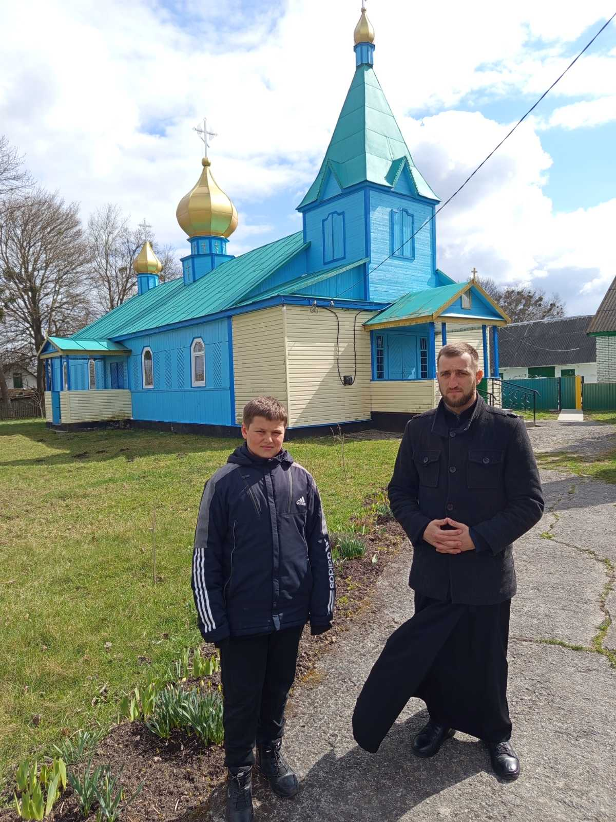
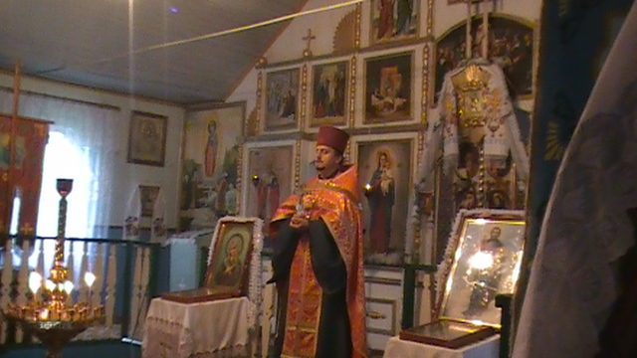
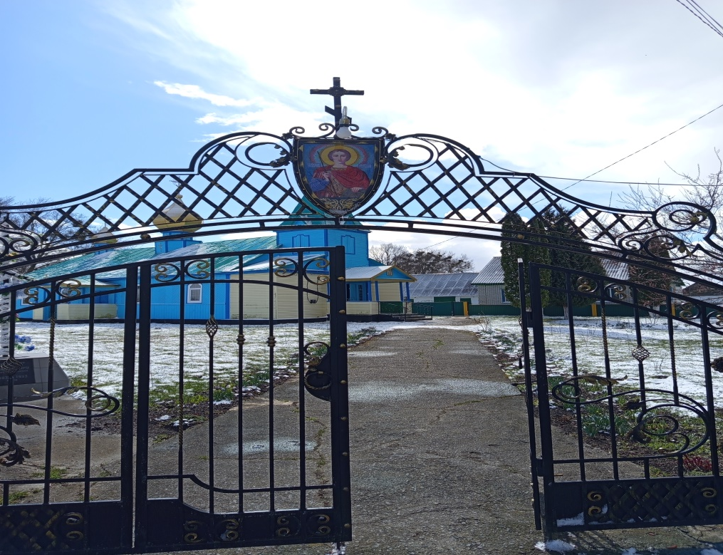
У 1882 році в центрі Великого Правутина було побудовано церкву за кошти прихожан.
Весною 1935 року владою було прийняте рішення - з існуючої церкви зробити клуб. Ця чутка блискавично облетіла кожну хату села і сприймалася вона по-різному. Одні раділи цьому, інші проклинали безбожників, називаючи їх душогубами та пророкували недалеку кару Божу за посягання на святиню. Дзвіницю розбирали місцеві активісти. І через декілька днів, на місці церкви, стояв зовсім інший за формою будинок, на якому красувалася вивіска «Сільський клуб».
В клубі проводилися різні заходи: працювали гуртки художньої самодіяльності, святкували весілля та хрестини, читали книги, дивилися кінофільми, танцювали, співали, грали на музичних інструментах.
Але люди завжди прагнули відновити свій храм Божий. І в 1991 році, спільними зусиллями громади села, була реставрована православна церква, а точніше, РЕЛІГІЙНА ГРОМАДА СВЯТО - ДМИТРІВСЬКОЇ ПАРАФІЇ СЕЛА ВЕЛИКИЙ ПРАВУТИН, яка функціонує і по сьогоднішнішій день.
ХРАМ БОЖИЙ - МІСЦЕ ЗЦІЛЕННЯ ДУШ ЛЮДСЬКИХ
Notes:
ХРАМ БОЖИЙ - МІСЦЕ ЗЦІЛЕННЯ ДУШ ЛЮДСЬКИХ

Slide 7
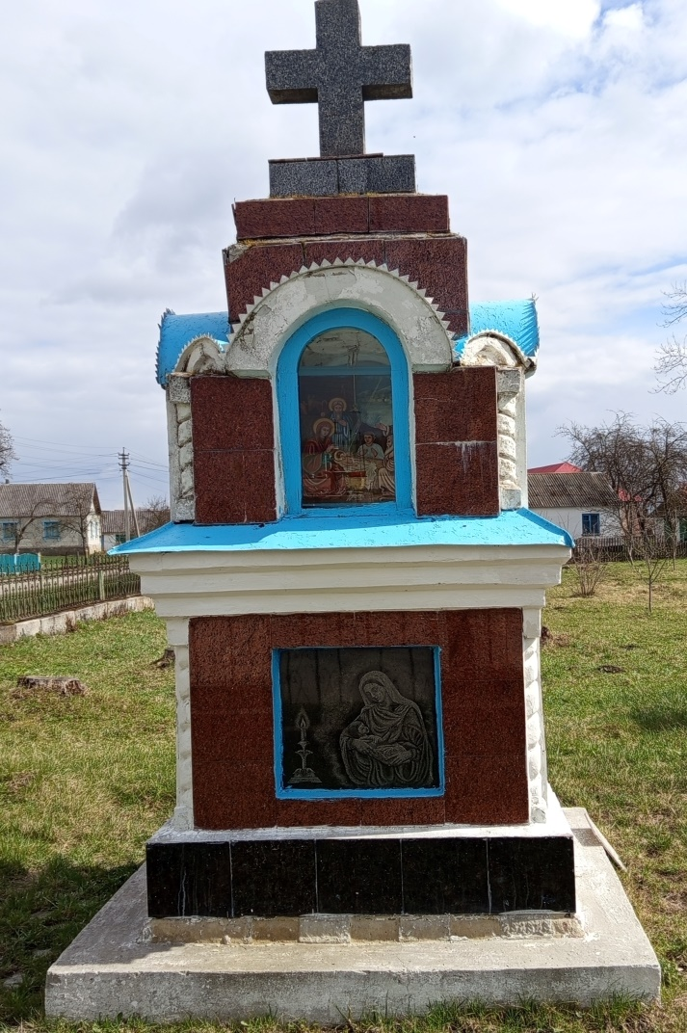
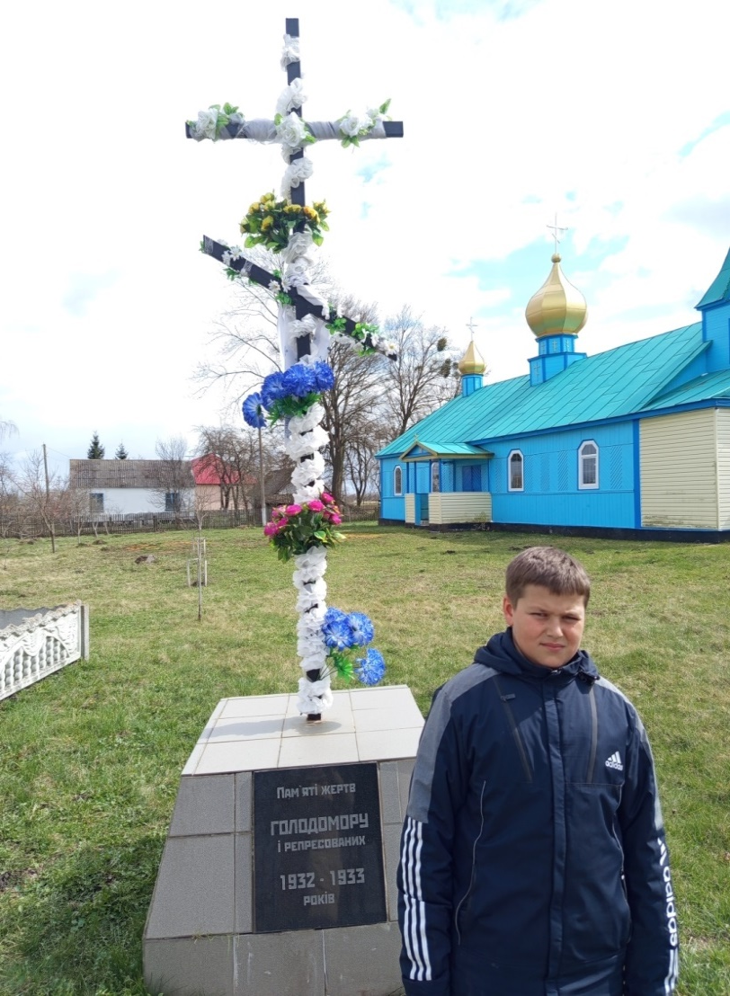
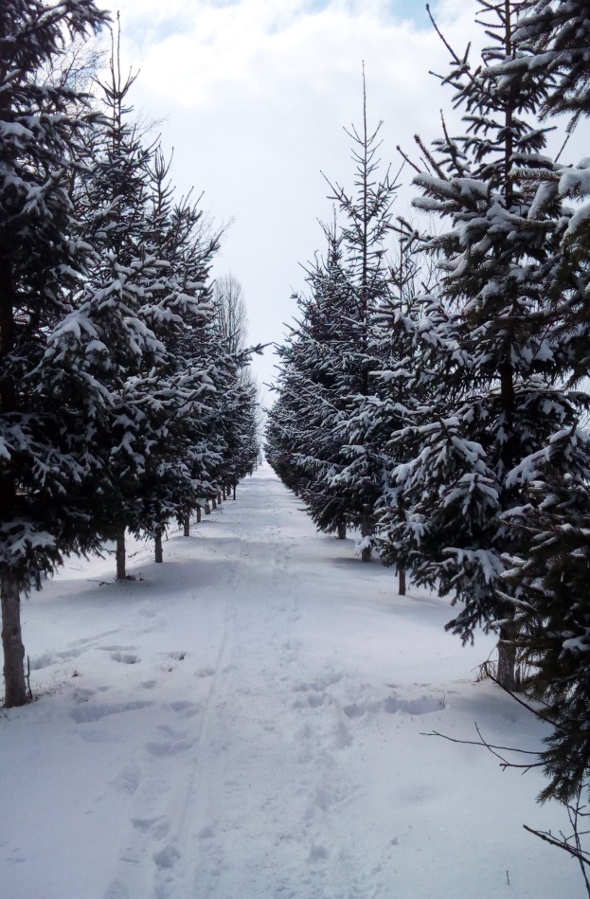
Капличка Маттінки Божої, яку збудували жителі села Прончук Іван та Сахнюк Дмитро разом із священником Георгієм
Алея Слави з ялинок, посаджених в пам’ять про НЕБЕСНУ СОТНЮ
(2015 рік)
Капличка Матінки Божої, яку збудували жителі села Прончук Іван та Сахнюк Дмитро (мій дідусь) разом із священником Георгієм (Жугаєвим Юрієм) в
1999 році
Пам’ятна дошка на вшанування Голодомору 1932-1933р.р. у селі Великий Правутин, яка була відкрита в листопаді 2008 року
Notes:
Алея Слави з ялинок, посаджена в пам’ять про НЕБЕСНУ СОТНЮ

Slide 8
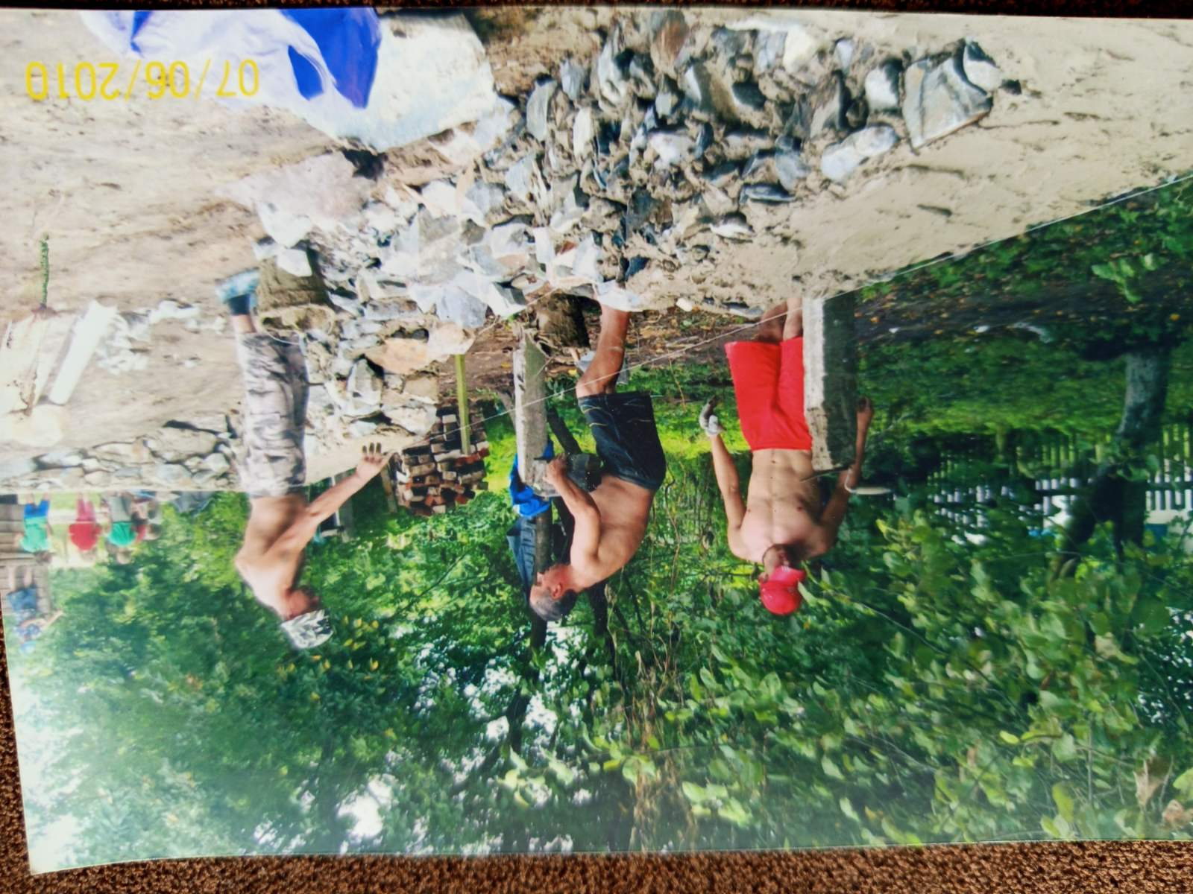
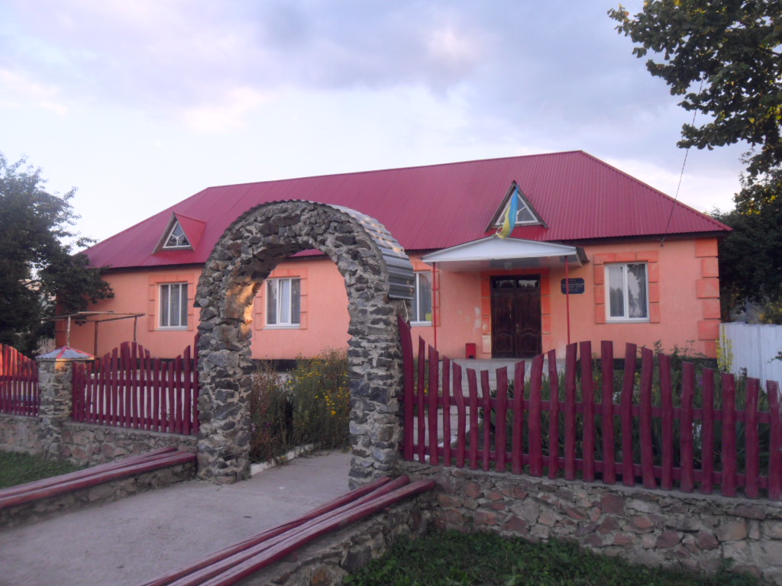
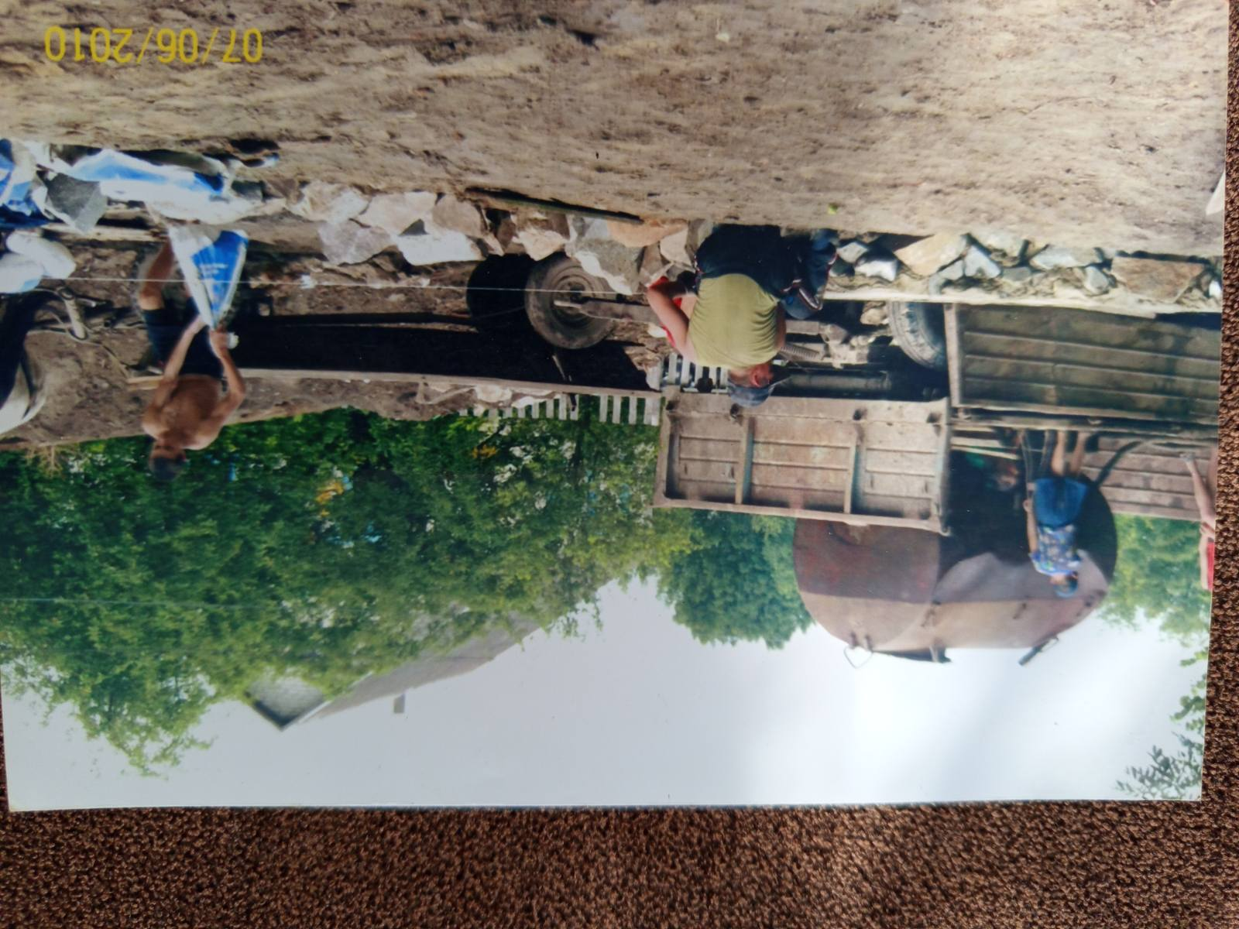
О
Окрасою села є новозбудований Будинок культури (2010-2011р.р.), в якому вирує життя.
Будинок культури будували власними силами жителі села Великий Правутин. Але спонсором був голова фермерського господарства «Обрій» Сергій Петрович Васильчук.

Slide 9
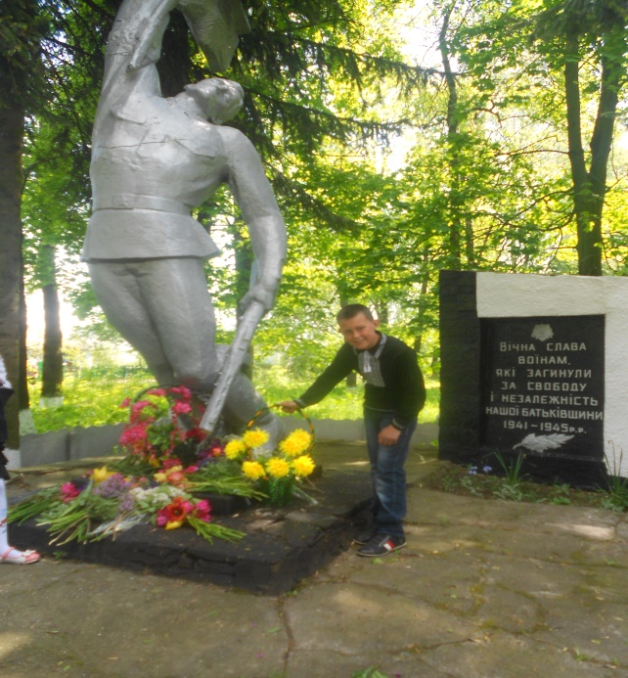
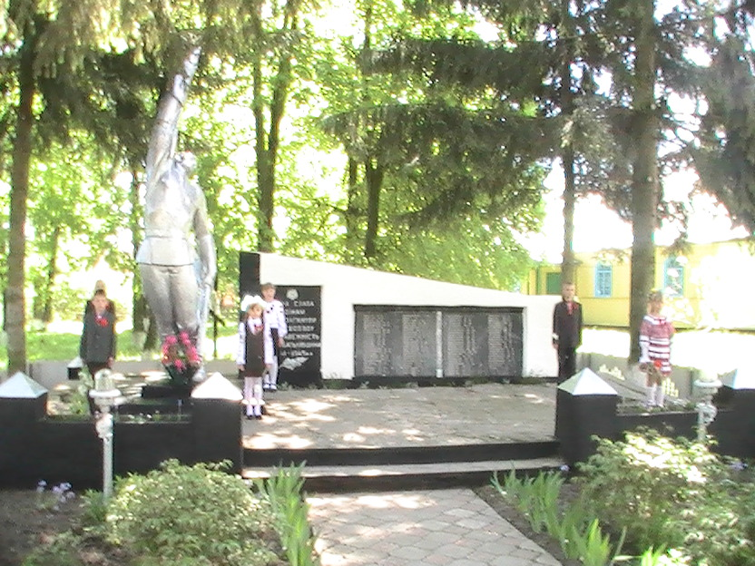
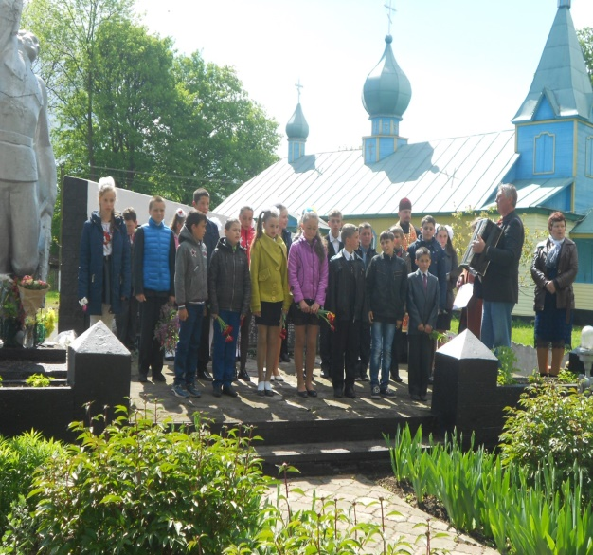
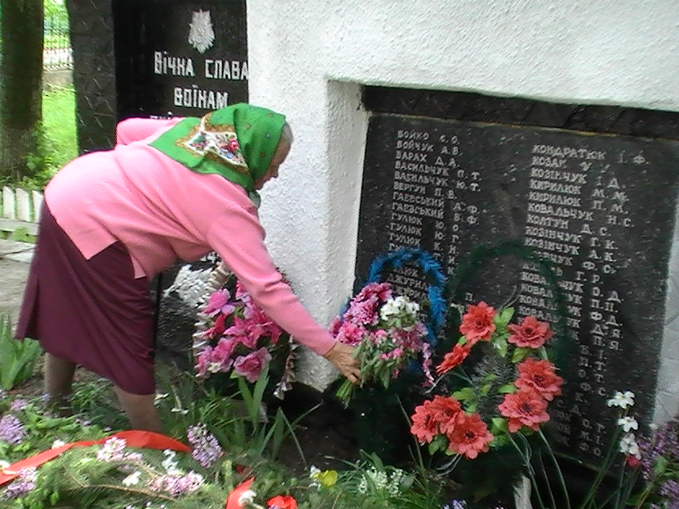
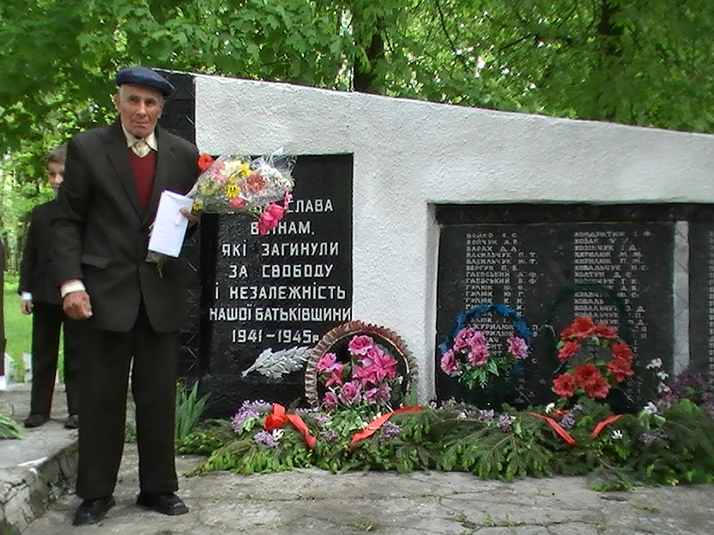
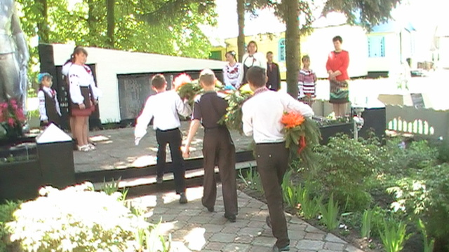
У центрі села є пам’ятник та обеліск слави, споруджені в 1970 році, в пам’ять про тих, хто віддав своє життя у роки Другої світової війни. Понад двісті правутенців не повернулися до своїх домівок. Їхні імена навіки викарбувані на обеліску та залишаться у наших серцях.
Ветеран Другої світової війни Сахнюк Іван Пилипович на мітингу в 2009 році
Notes:
Ветеран Другої світої війни Павлюк на мітингу

Slide 10
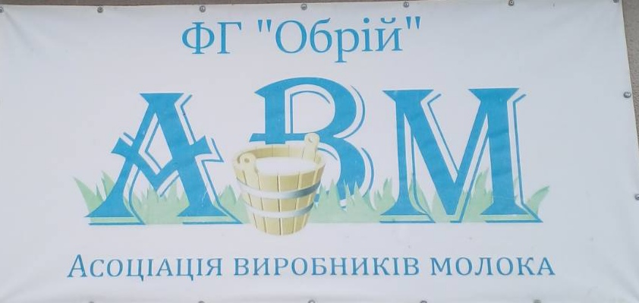
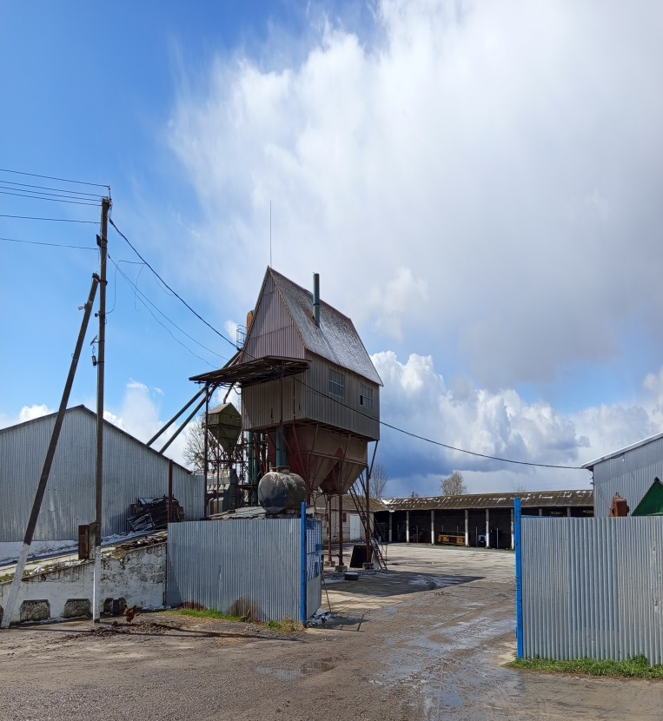
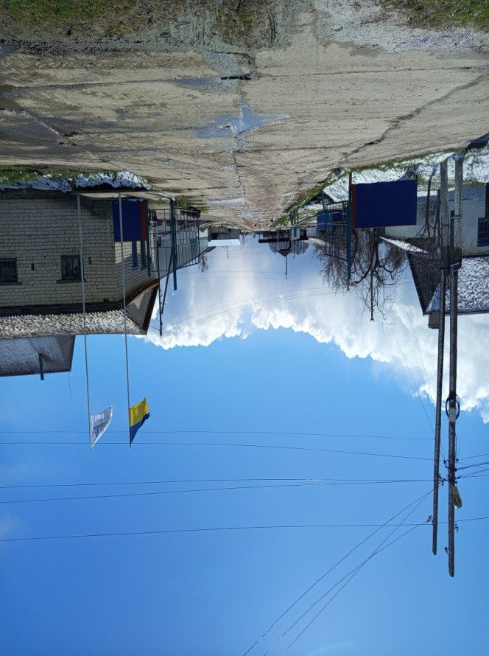
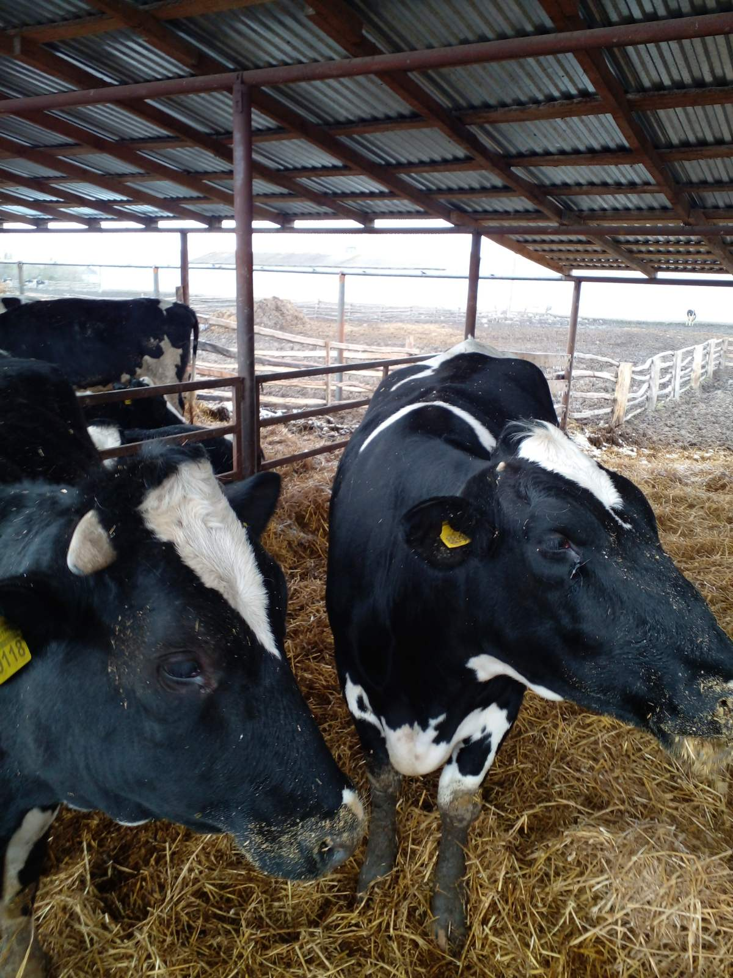
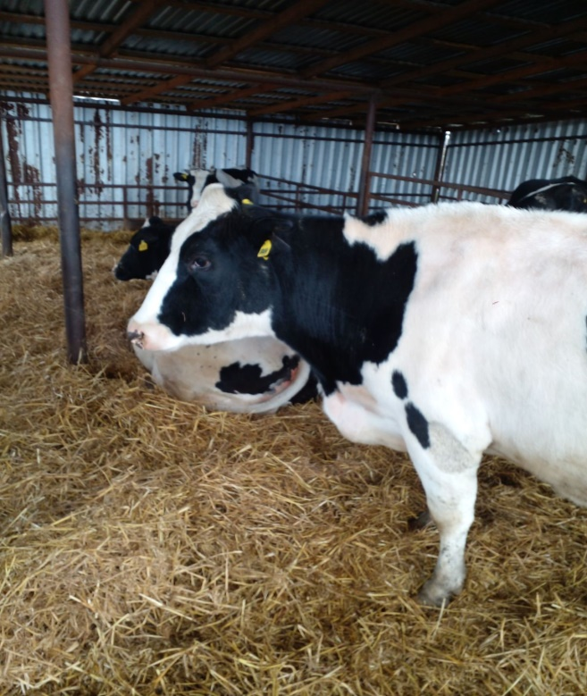
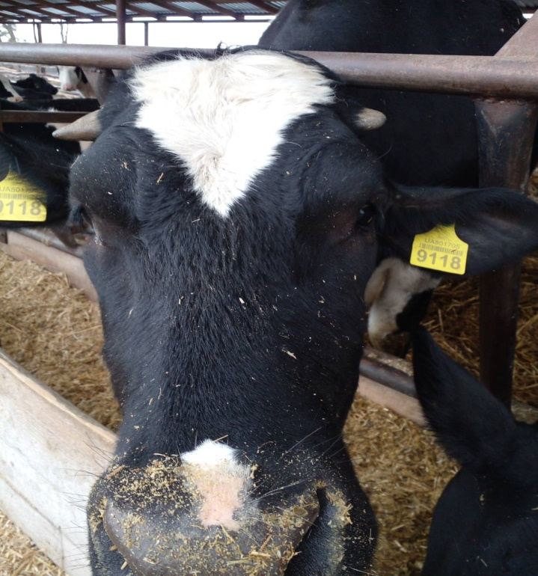
В селі є фермерське господарство «Обрій», яке спеціалізується на розведенні великої рогатої худоби молочних порід. Головою ФГ є Васильчук Сергій Петрович, який піклується про благоустрій села та є постійним спонсором для здобувачів освіти Великоправутинської гімназії .
Notes:
В селі є фермерське господарство «Обрій», яке спеціалізується на розведенні великої рогатої худоби молочних порід. Головою ФГ є Васильчук Сергій Петрович, який піклується про благоустрій села та є постійним спонсором для школярів Великоправутинської гімназії .

Slide 11
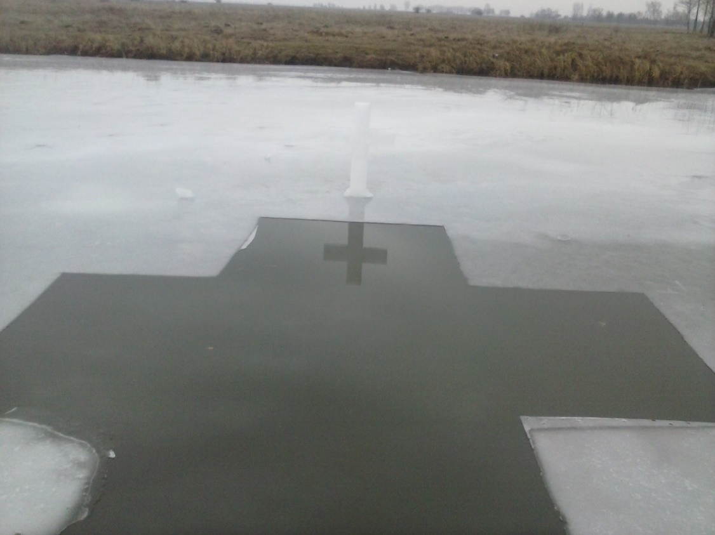
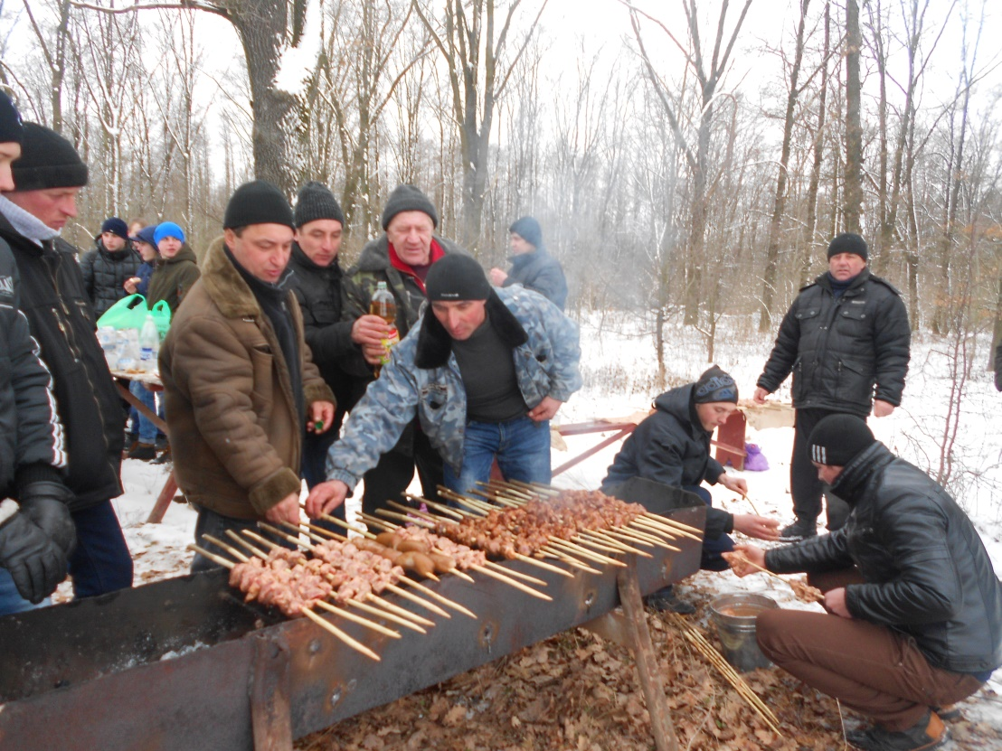
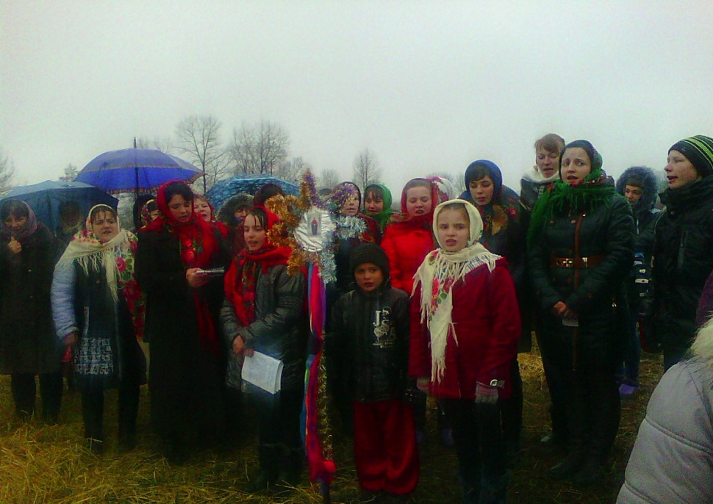
За селом у нас є ставок, біля якого, до війни, проводилися різноманітні культурні заходи.
На цих світлинах жителі села святкують Водохреща.

Slide 12
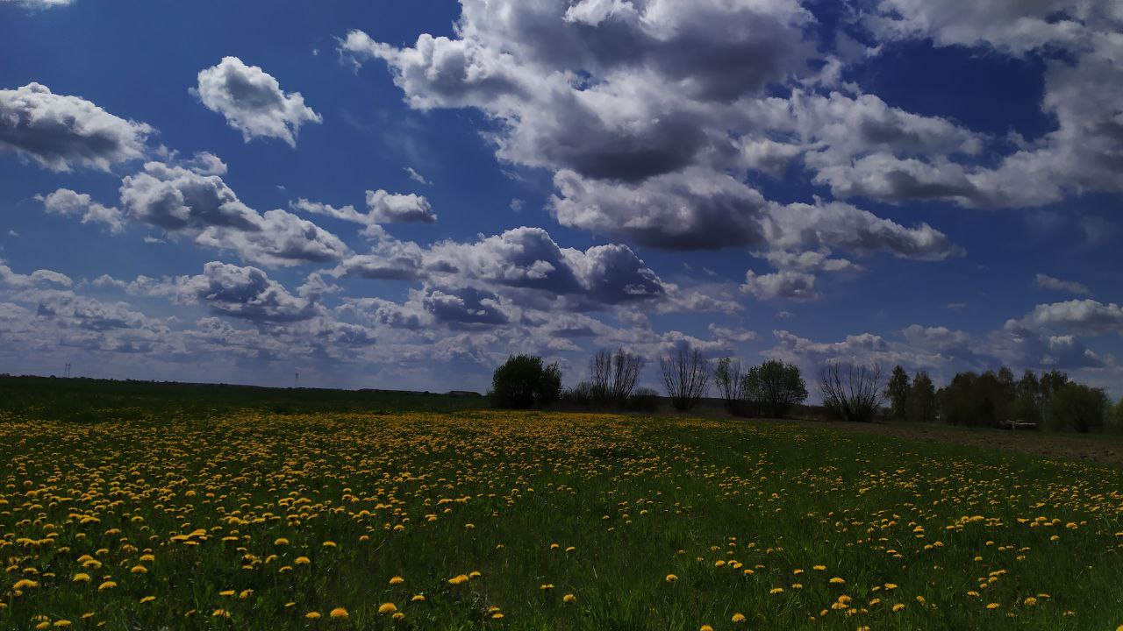
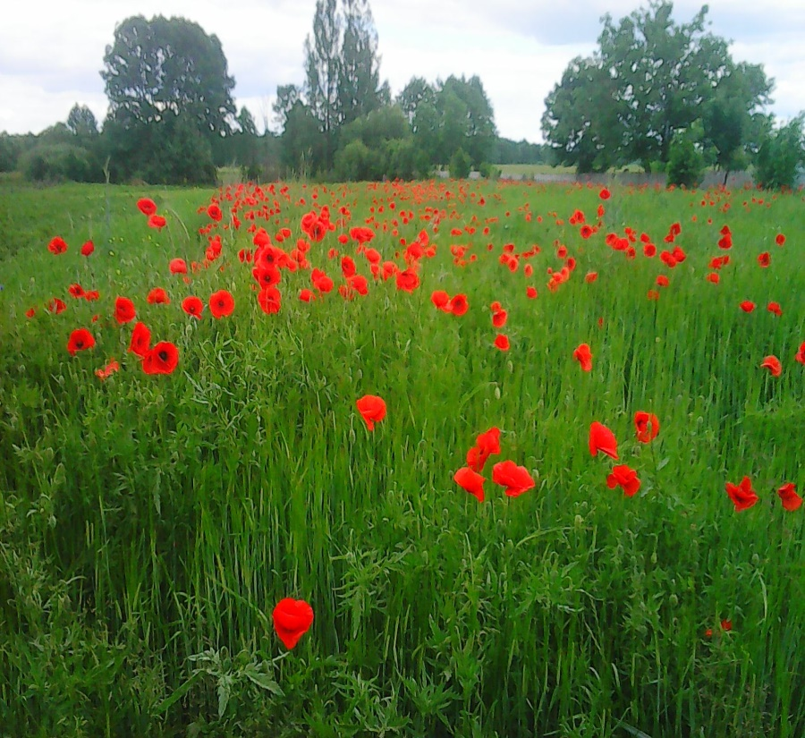
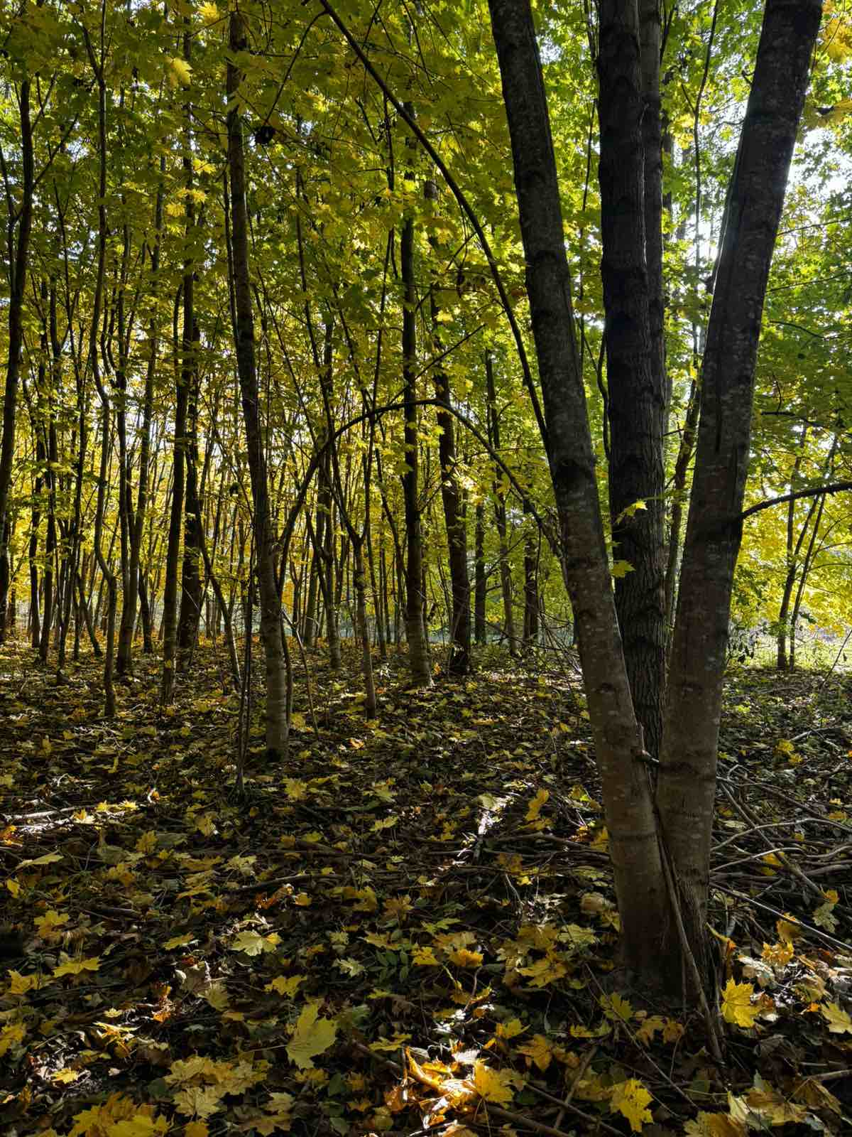
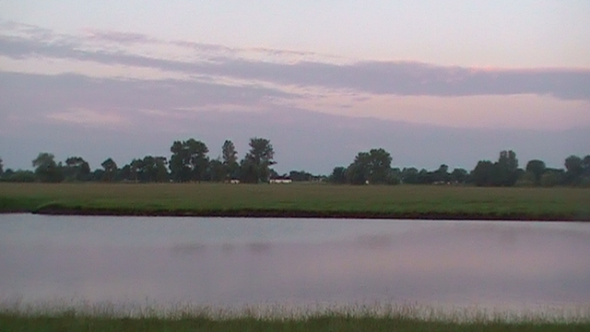
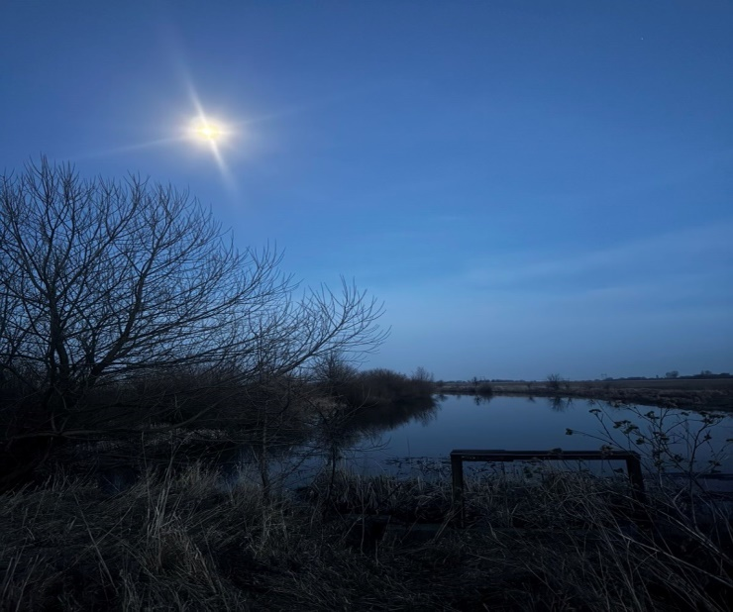
Околицями
Великого Правутина
Notes:
Околицями нашого села

Slide 13
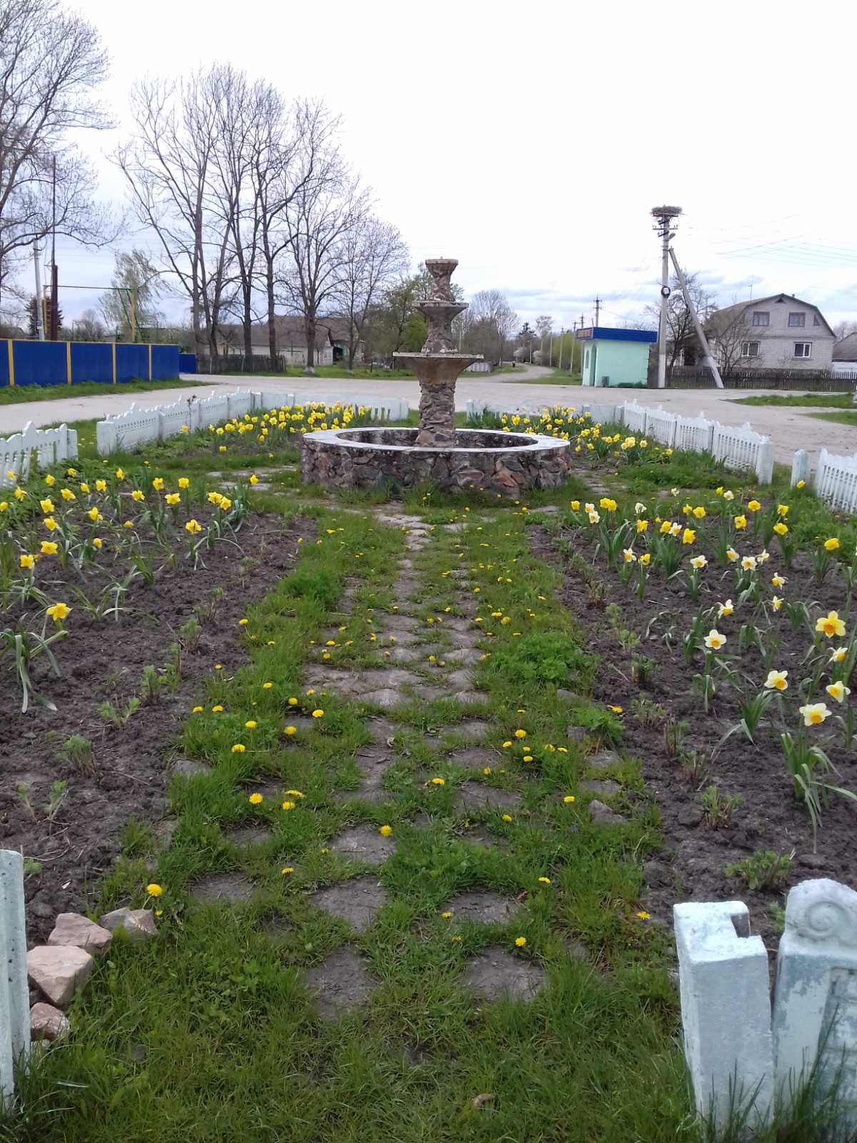
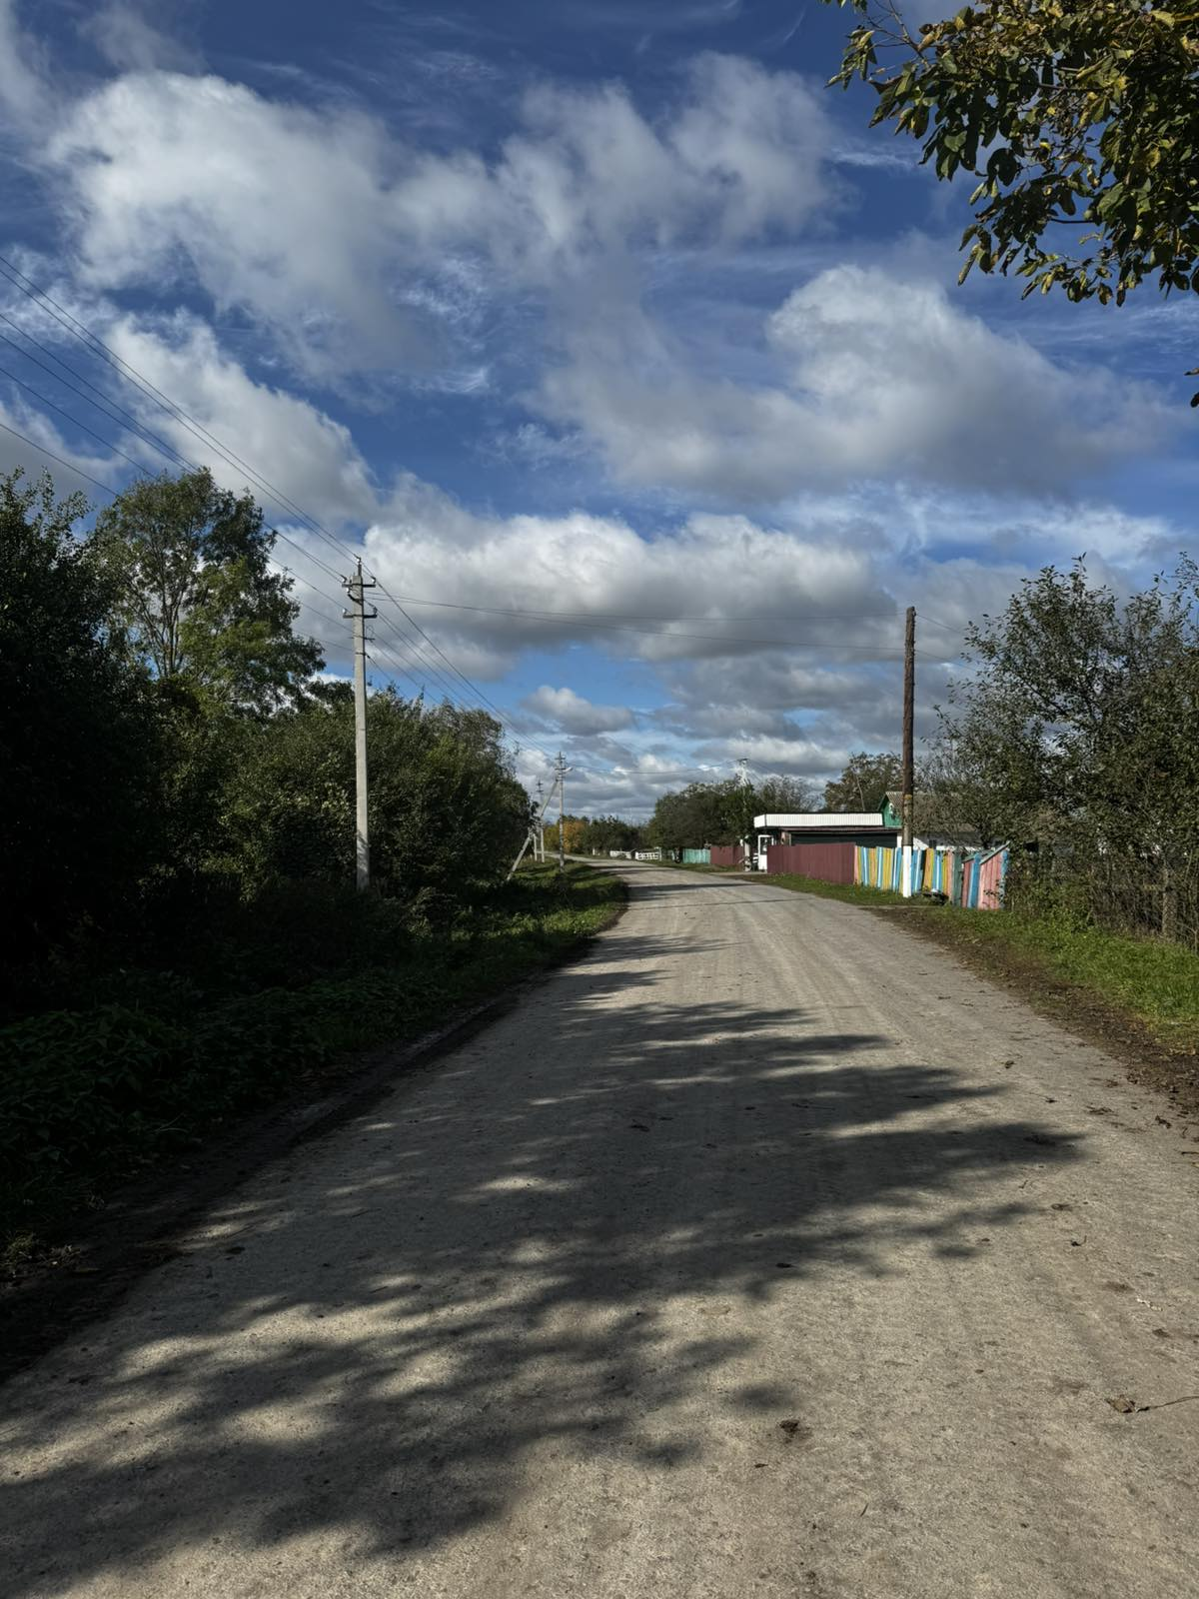
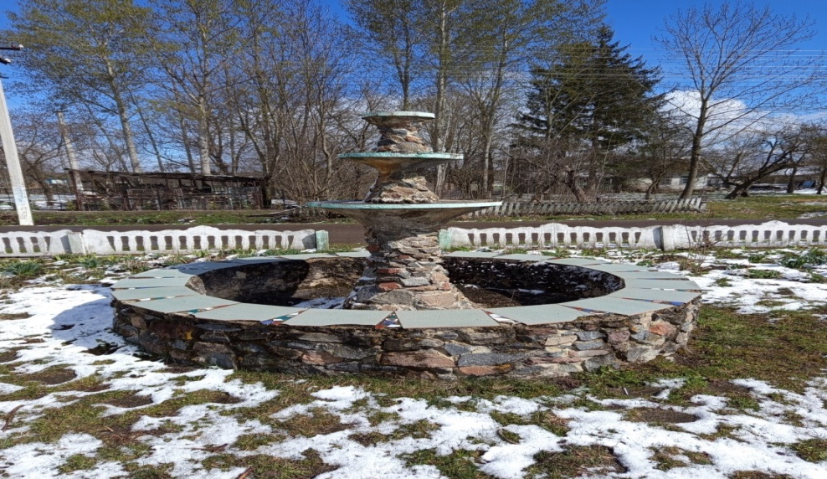
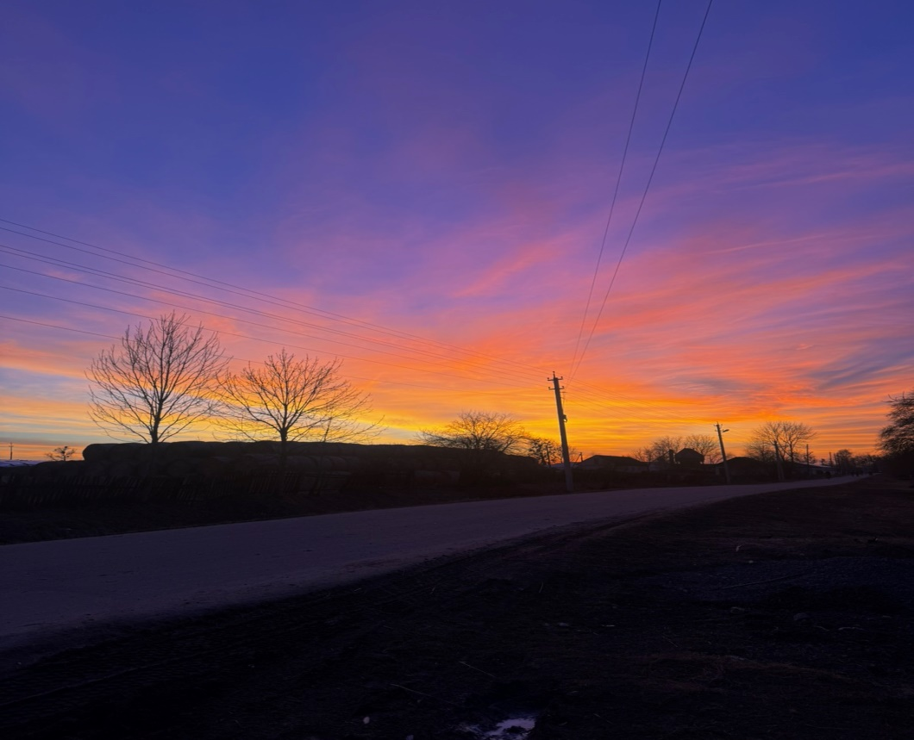
Стежинами нашого села
У 2006 році,в центрі нашого села, був побудований фонтан. Відкриття його було приурочене до Дня Незалежності України.
Кожна пора року радує нас різномаїттям квітів, які цвітуть біля нього. А взимку ця краса особлива. Крижана та холодна, але разом з тим - вона чаруюча!
Notes:
У 2007 році в центрі нашого села був побудований фонтан. Кожна пора року радує нас різномаїттям квітів, які кітнуть біля нього.

Slide 14
ВИСНОВОК
Працюючи над проєктом, ми дослідили і вивчили багато цікавих фактів про походження села Великий Правутин та займалися дослідженням історичних і культурних пам’яток. Також розробили екскурсійний маршрут та провели екскурсію рідним селом. Мені буде цікаво і надалі досліджувати історію нашого села. Це є культурна та історична спадщина для майбутніх поколінь. Бо збереженням історичної пам’яті, ми формуємо національну свідомість, навчаємо та закликаємо берегти історичні надбання, як невід’ємну частину нашої ідентичності. Адже всім давно відомо, свою історію потрібно знати, вивчати та не забувати. Бо без минулого, немає майбутнього.

Slide 15
Список літератури
1.Нариси історії Правутинів. І.Поліщук, Д.Глушанець. 1995р.
2.Історія сіл Славутчини. С.Ковальчук. 2010р.
3.Історія міст і сіл Хмельниччини ( за працями Ю.Й.Сіцінського і М.І. Теодоровича). 2011р.
4. Вікіпедія.

